Slide 1
WebApp
15816083 堀部 泰弘
15816084 本田 祐樹
15816095 山下 優衣

Slide 2
概要
複数のアプリを作りホーム画面から選択できる。
Home画面:アプリへのリンクと動的なデザイン(javascript)
Sanrio:サンリオのキャラクターをランダムに表示
（pythonによるスクレイピング）
BB,JOKE:特定の単語をランダムに出力（javascript）
MAZE:簡単な迷路ゲーム(python)

Slide 3
目的
webアプリを作るという課題に対し、それぞれのスキルを磨くということを大きな目的としました。そのためアプリは一つに絞らずに複数作ることにしました。
またそれぞれのアプリ自体にも、MAZE,JOKE,BBは楽しんでもらいたい、Sanrioはそのキャラクターを知ってもらいたいという目的があります。

Slide 4
参考にした資料&独自に工夫した点
参考資料は”stackoverflow”や”Qiita”など
主にgithubの使い方やDjangoの仕組み、pythonなどを調べました
独自に工夫した点
Githubのissuesやpull requestなどを使って効率的に制作を行った
Homeは動的なデザインを重視した
Sanrioはcssで見栄えを良く工夫した
BB,JOKEは更新ボタンを作り出力範囲を限定した
MAZEは別スレッドでプレイできるように工夫した

Slide 5
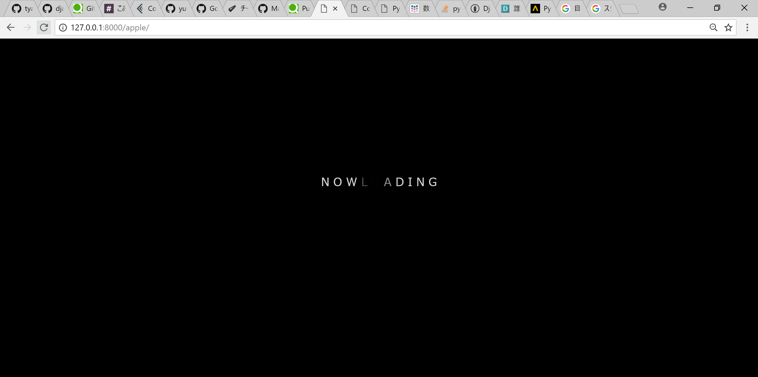
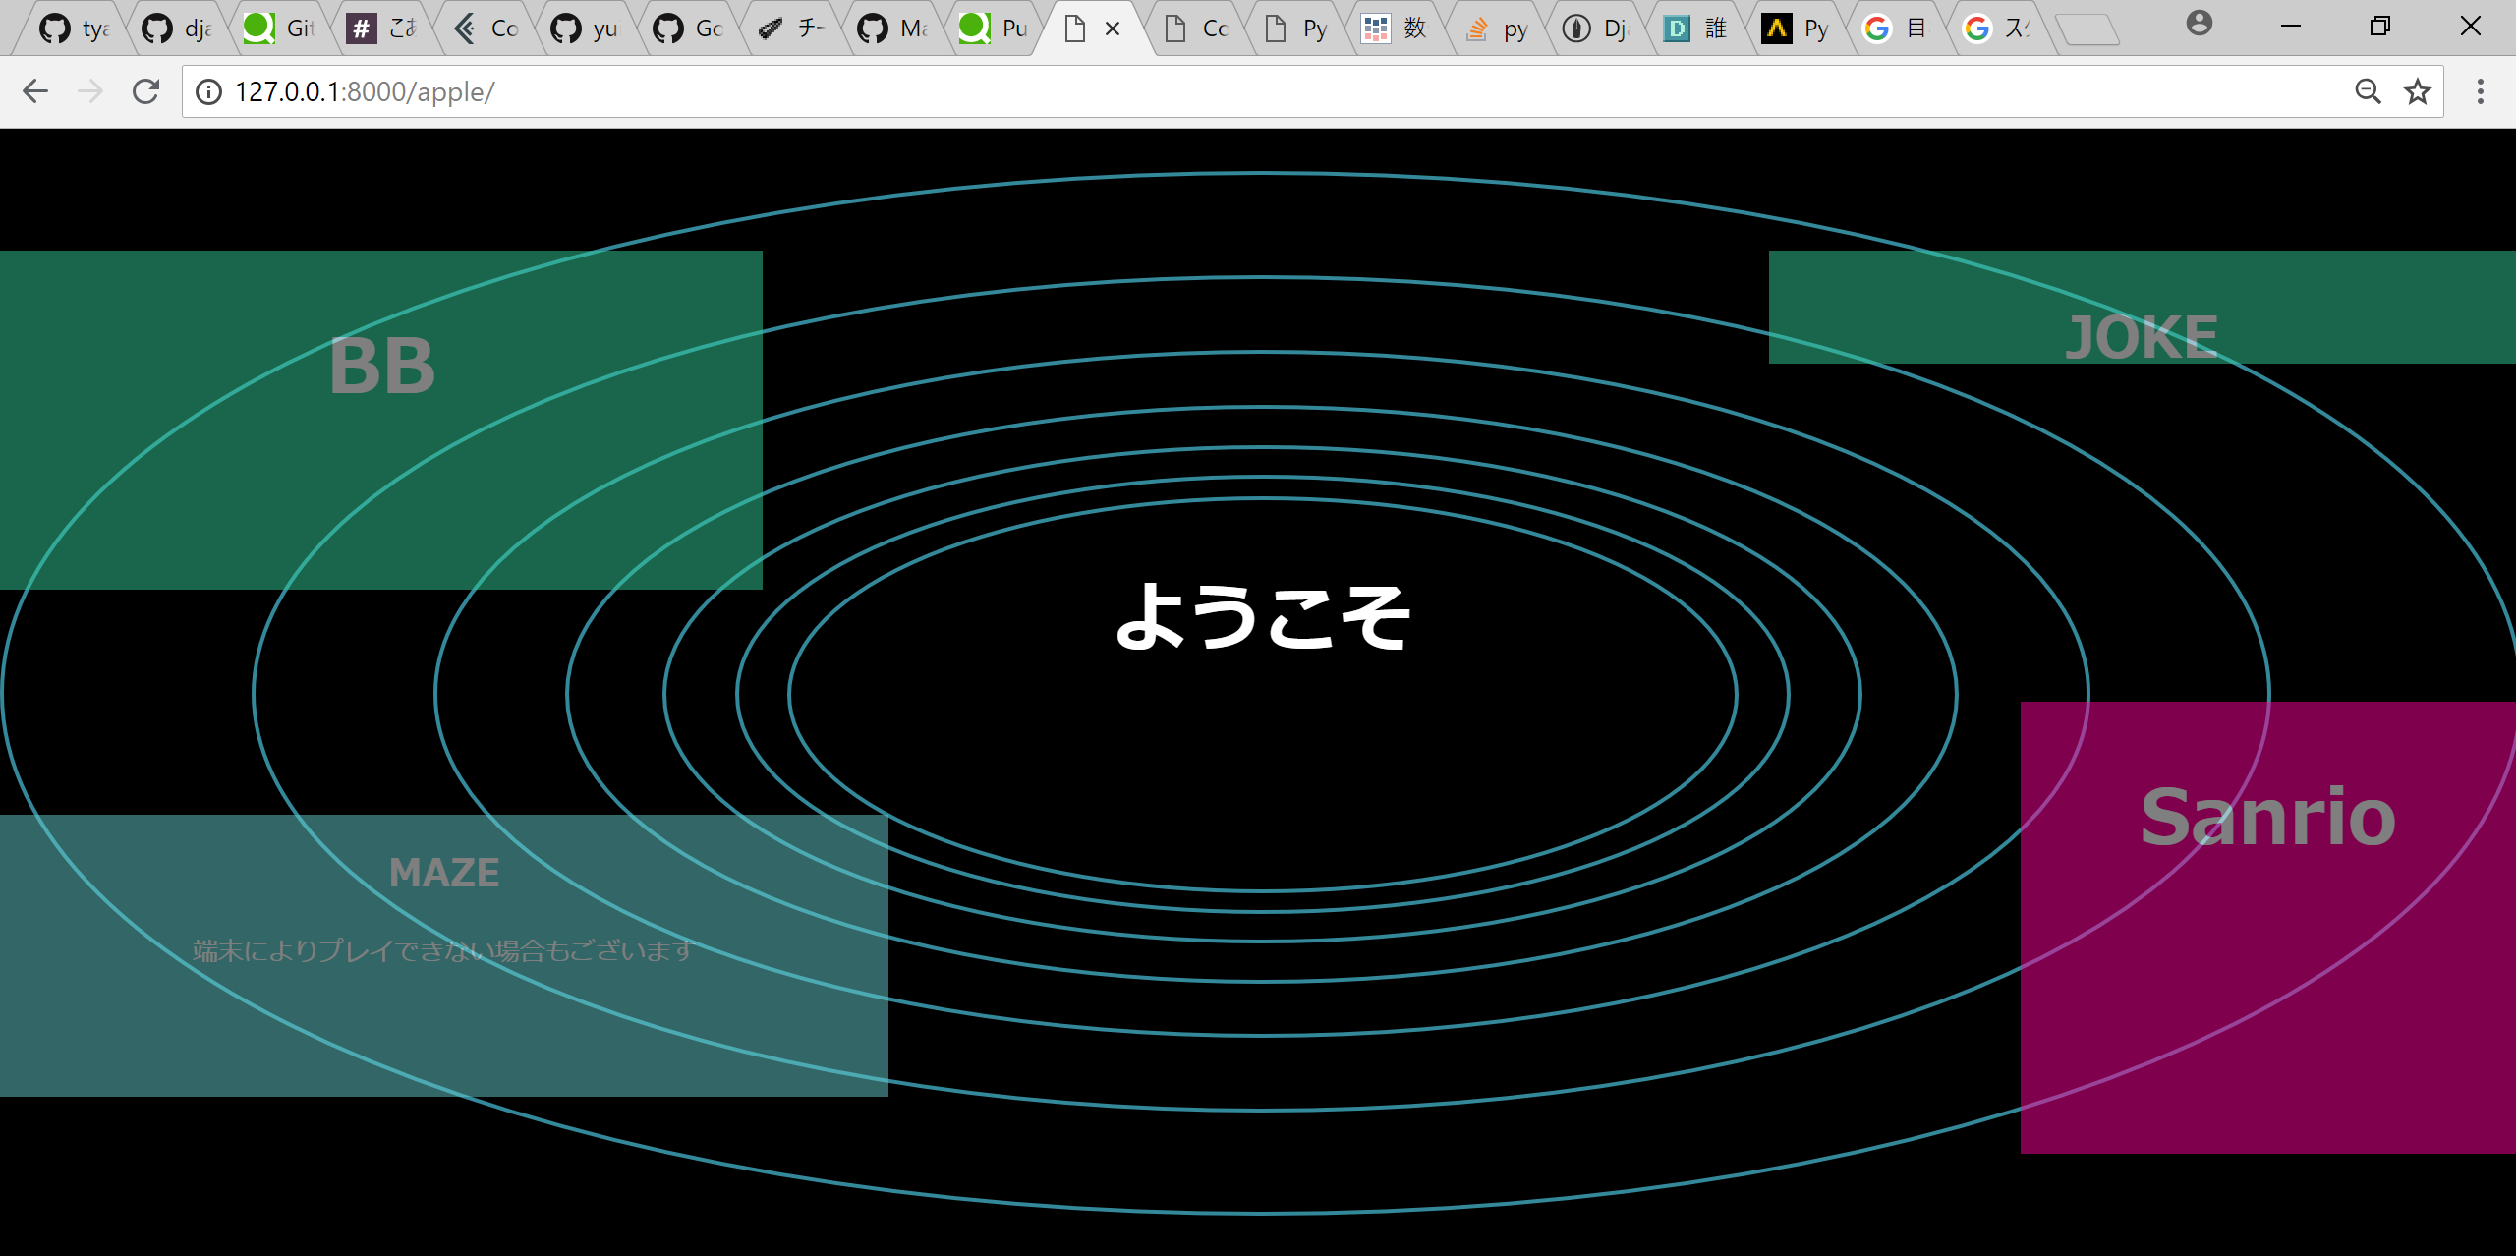
画像キャプチャ(home)
Load画面からの遷移

Slide 6
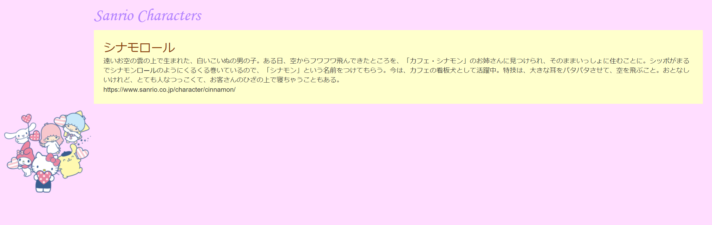
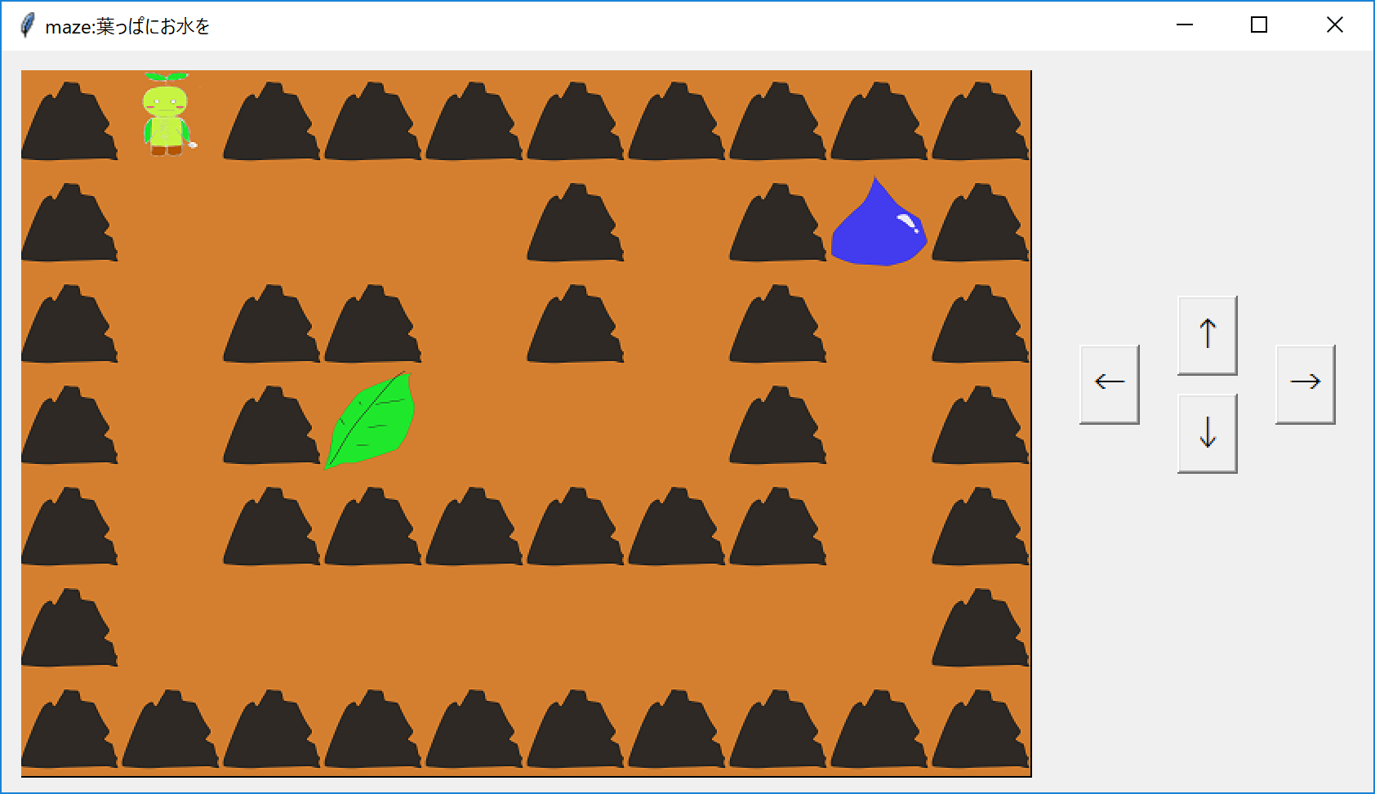
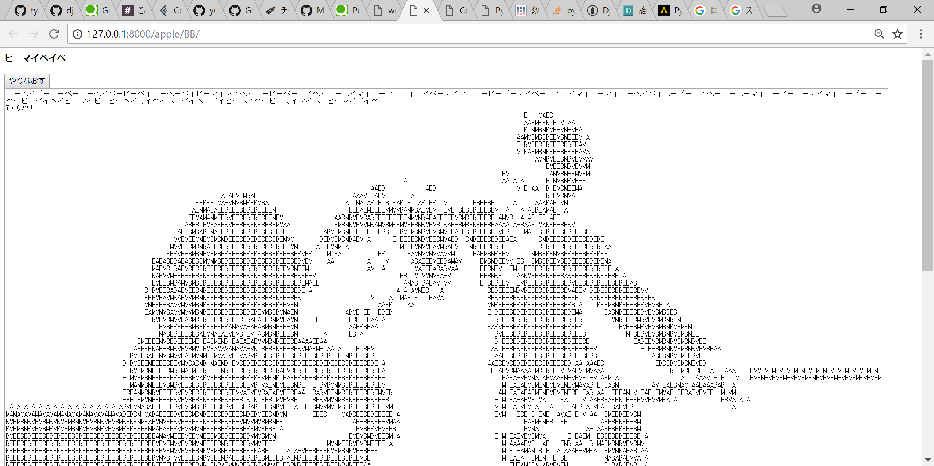
画像キャプチャ(app)

Slide 7
感想
Git hubをうまく利用し効率作業を行っていたが２週間という期間は短いと思った。そのため課題ももう少し改善できる点があるが、みんなの協力もあり短期間ということを踏まえると上出来だと思う。
また今回の課題を通してgitがかなり使えるようになったが、まだpythonのスコープの曖昧さなど力量不足を痛感した。そういった知識を鍛えるとともに、データベースにはあまり触れなかったのでそちらにも手を出してみたいと思った。
個人的にはプログラムを書く際にDjangoの仕様に苦戦した。

